Slide 1
LED显示屏基础知识培训
--罗维斌

Slide 2
目 录
一、显示屏的适用范围
二、LED基础知识及模组
三、LED显示屏箱体
四、LED显示屏
五、LED显示屏专业术语
六、评估LED显示屏的好坏
七、显示屏现场勘察内容
八、显示屏常见问题及解决方法

Slide 3
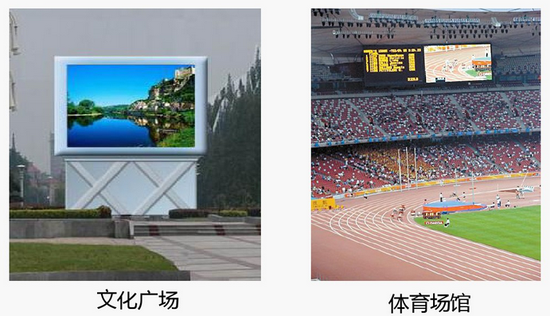
一、显示屏的适用范围

Slide 4
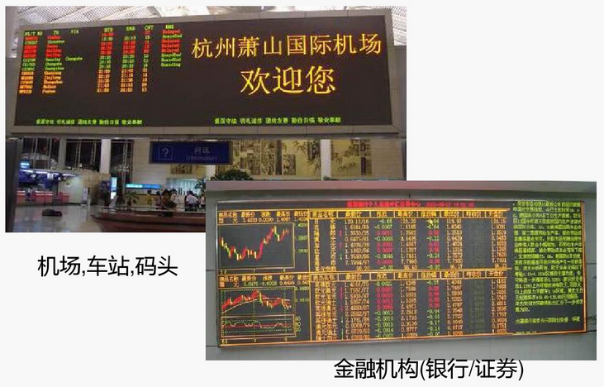

Slide 5
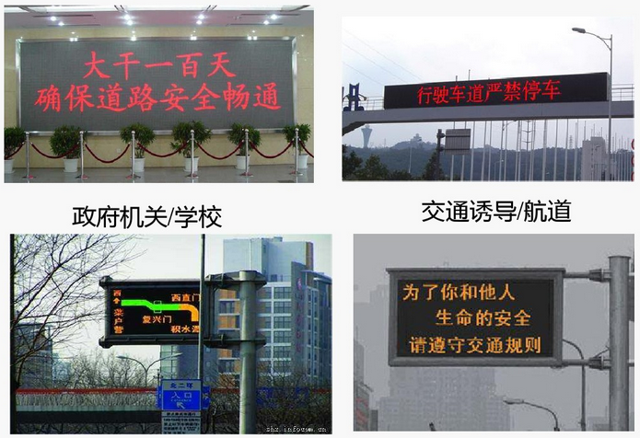

Slide 6
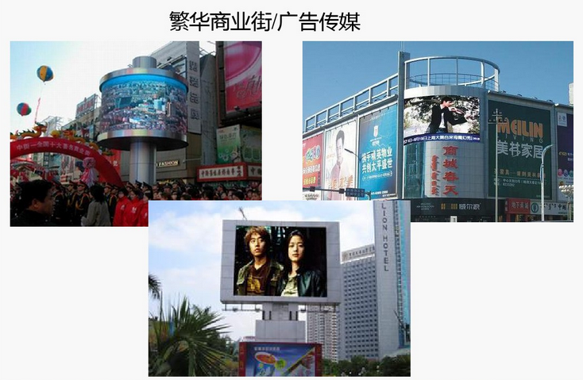

Slide 7
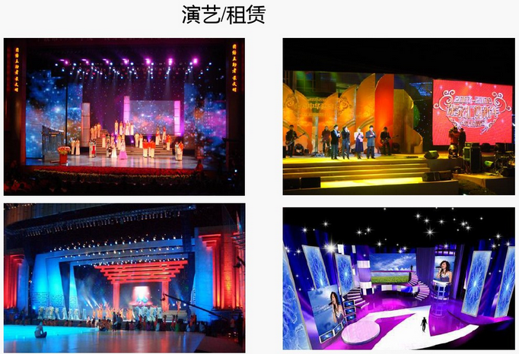

Slide 8
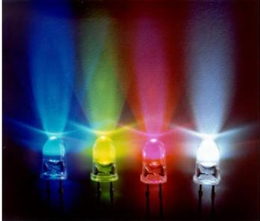
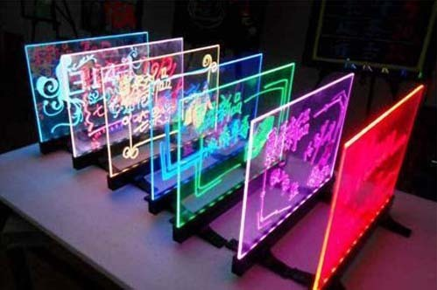

二、LED基础知识及模组
1、LED
LED是发光二极管的英文缩写（Light emitting diode）
2、工作原理
LED内部为一个PN结。当PN结内的电子与空穴复合时，电子由高能级跃到低能级，电子将多余的能量以光子的形式释放出来，产生电致发光现象。发光颜色与构成其基底的材质元素有关。（电能转化为光能）
3、材料
材料：砷化镓二极管发红光，磷化镓二极管发绿光，碳化硅二极管发黄光，氮化镓二极管发蓝光。

Slide 9
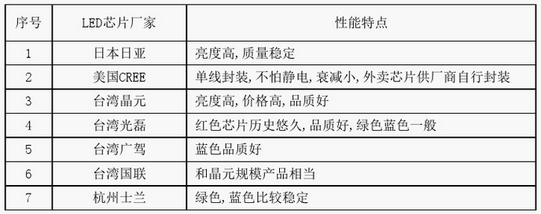
二、LED基础知识及模组
4、LED优点及用途
LED 被称为第四代照明光源或绿色光源，具有节能、环保、寿命长、体积小等特点，广泛应用于各种指示、显示、装饰、背光源、普通照明和城市夜景等领域。根据使用功能的不同，可以将其划分为信息显示、信号灯、车用灯具、液晶屏背光源、通用照明五大类。
5、LED选择
目前，LED芯片主要生产厂商有日本日亚、美国CREE、台湾晶元、台湾广驾，台湾光磊、台湾国联、杭州士兰等。

Slide 10
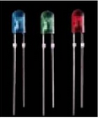
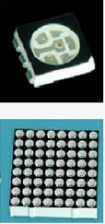
二、LED基础知识及模组
4、LED类型
(1).直插式：346（Φ3椭圆）、546（Φ5椭圆）
(2).贴片式：
表贴三合一：5050、3528、3535
表贴三拼一：0805
优势：色彩一致性，视角等重要显示指标是现有方案里最好的一种，特别是三合一表贴的混色效果非常好。
缺点：加工工艺麻烦，成本太高。
(3).亚表贴
优势：在显示色彩一致性，视角等首要指标和标贴方案差别不大了，但成本较低，显示效果很好，分辨率理论上可以做到17200以上。
缺点：加工还是较复杂，抗静电要求高。
(4).点阵模组
优势：原材料成本最有优势，且生产加工工艺简单，质量稳定。
缺点：色彩一致性差，马赛克现象较严重，显示效果较差。

Slide 11
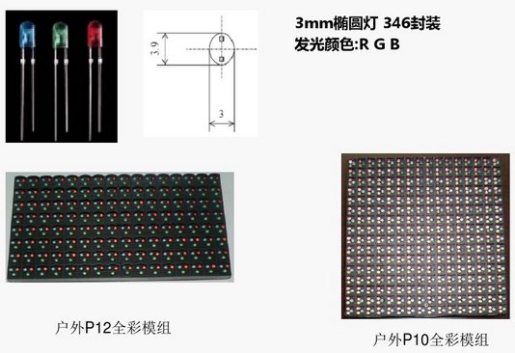
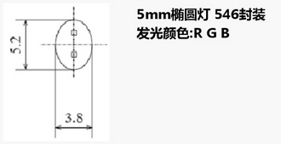
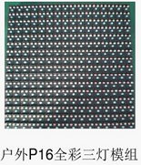
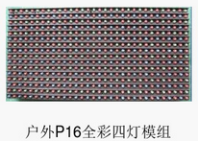
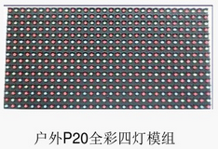
(1).直插式：346（Φ3椭圆）、546（Φ5椭圆）
a.346（Φ3椭圆）:3mm椭圆灯 发光颜色 RGB
b.546（Φ5椭圆）:5mm椭圆灯 发光颜色 RGB

Slide 12
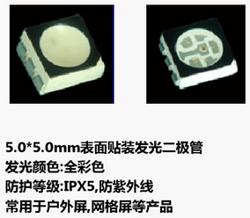
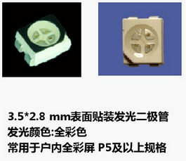
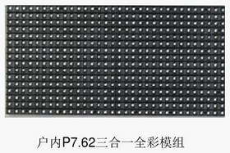
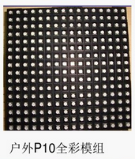
(2).表贴三合一：5050、3528、3535

Slide 13
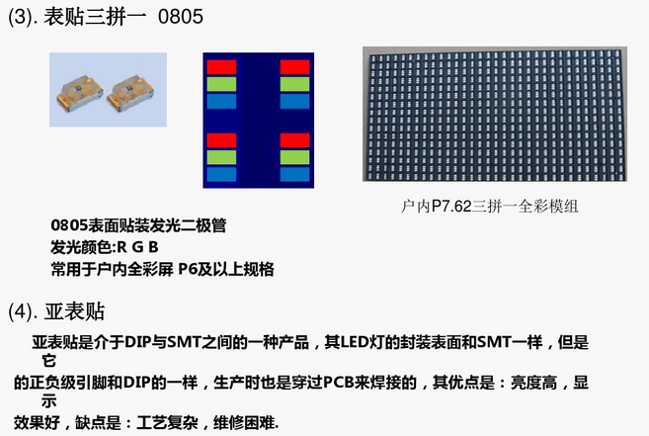

Slide 14
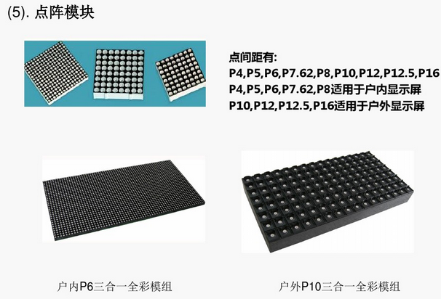

Slide 15
二、LED基础知识及模组
5、管芯的技术参数
(1).管芯尺寸：通常全彩显示屏选择13mil以上的芯片，单双色显示屏选择9mil以上的芯片。芯片尺寸会直接影响芯片的发热和寿命。
备注：mil，晶片布局的长度单位，我们也叫做毫英寸，1mil=千分之一英寸，对于LED晶片9mil或13mil，指的是晶片的长宽尺寸。
(2).管芯亮度：管芯亮度将直接影响显示屏的亮度。如果选择管芯时亮度不够，在做显示屏时靠提高电流来提高亮度，则直接影响显示屏的寿命。所以在制作显示屏时，应选择亮度高于显示屏要求亮度。
(3).管芯波长：波长参数直接影响显示屏的颜色。正波长为红色640nm，绿色525nm，蓝色470nm。制作全彩LED显示屏时，通常选择正波长，以达到色彩绚丽丰富的效果。而对于单双色显示屏，可以选择偏5nm的LED，不会印象文字的显示效果。
(4).管芯均匀性：管芯均匀性直接影响显示屏的均匀性，均匀性包括亮度均匀性和波长均匀性。一般选择管芯时，波长偏差2.5nm，亮度偏差10%以内不会影响显示屏效果，超出此范围则会影响显示屏效果。

Slide 16
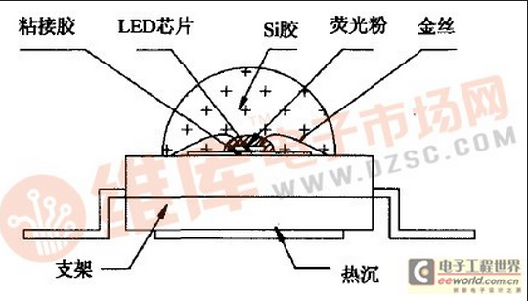
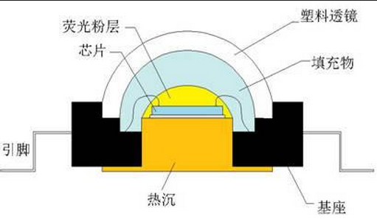
二、LED基础知识及模组
6、管芯的封装工艺
(1).支架：影响散热效果，从而影响LED寿命，最好的为铜支架，其次为铁支架。一般全彩LED 显示屏选用铜支架，单双色LED显示屏采用铁支架。
(2).胶体：LED胶体会影响到散热、亮度一致性、角度等参数。

Slide 17
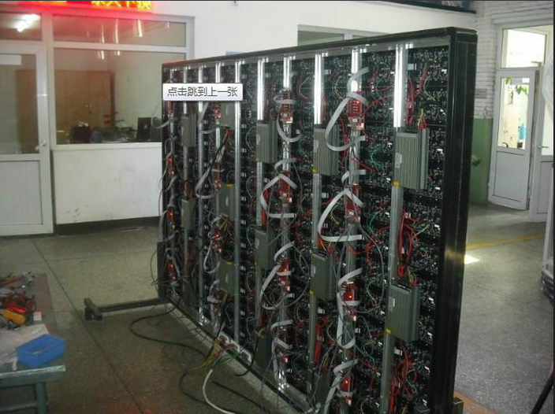
三、LED显示屏箱体
1、箱体分类
(1).按材料分：铁箱体（冷轧板，厚度1.0mm、1.2mm、1.5mm）；铝箱体（5052，厚度2mm）
(2).按使用方式分：托架（叫磁柱和铝边框）、简易箱体、密封箱体、防水箱体、吊装箱体、球场屏箱体、孤形箱体、窗帘屏、前维护箱体、喷绘屏箱体、异形箱体。
2、箱体图片
托架（磁柱和铝边框）
适合用于室内显示屏安装

Slide 18
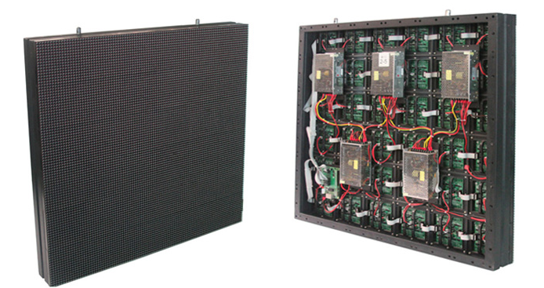
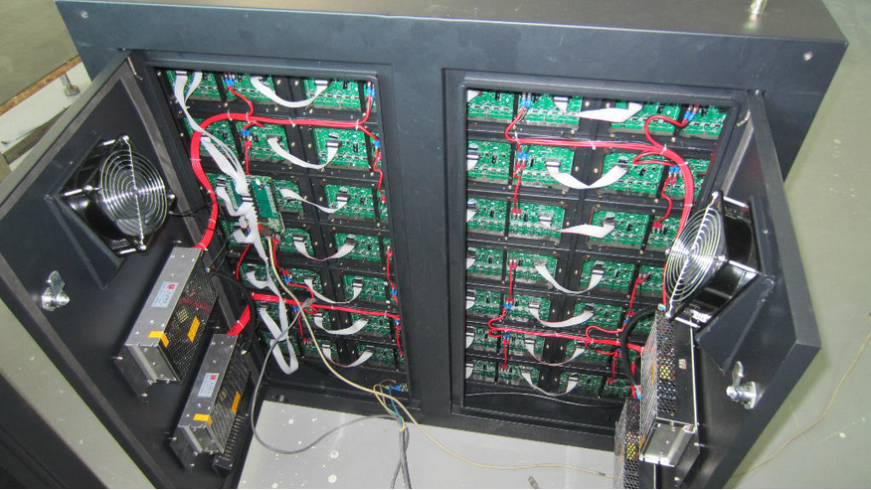
2、箱体图片
简易箱体
密封(防水)
箱体

Slide 19
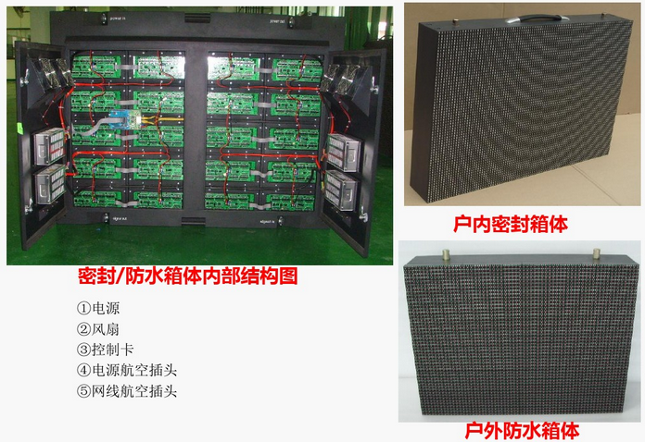
2、箱体图片

Slide 20
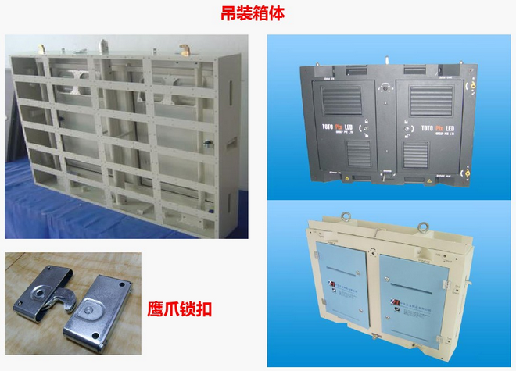
2、箱体图片

Slide 21
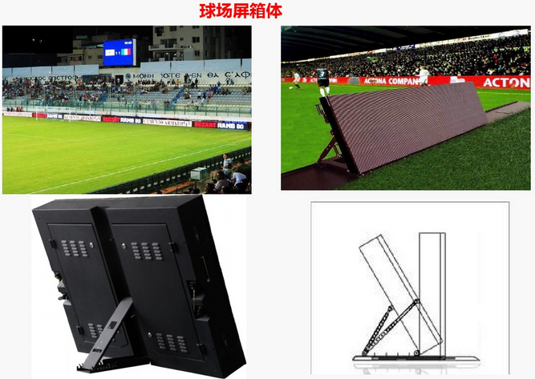
2、箱体图片

Slide 22
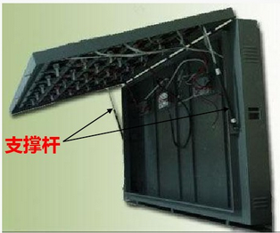
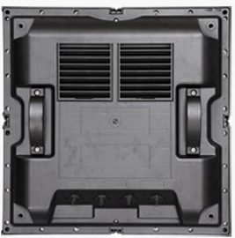
2、箱体图片
前维护箱体
异形箱体

Slide 23
四、LED显示屏
1、LED显示屏分类
(1).按使用环境分：户内（密度小、亮度低、不防水）；户外（亮度高、防水）；半户外
(2).按显示颜色分：单色（一般为单红、单白）；双色（一般为红绿双色）；全彩
(3).按点距分：P2.5，P3，P4，P5，P6，P8，P10，P12.5，P14等。
P2.5点距为2.5mm；P4点距为4mm
室内一般采用：P2.5\P4\P5
户外一般采用：P6\P8\P10
(4).按控制方式分：同步屏、异步屏（脱机）
2、LED显示屏基本组成
(1).LED显示屏由：显示屏主体、固定安装结构、控制系统、数据传输系统、音视频多媒体处理系统、配电系统、状态监控系统、散热系统组成。

Slide 24
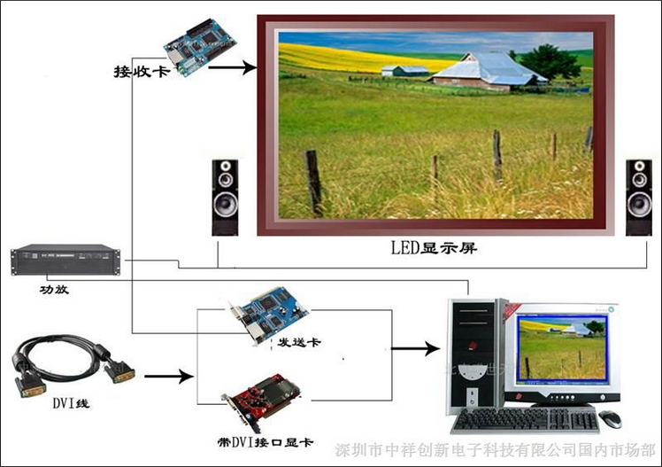
3、LED显示屏组成示意图

Slide 25
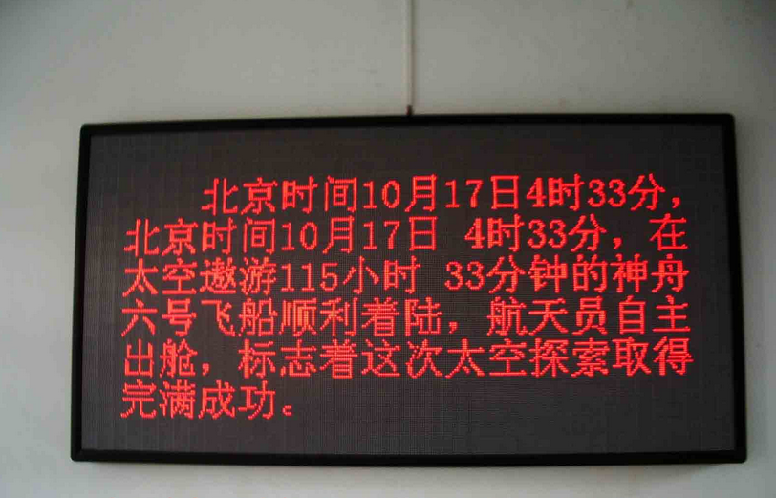
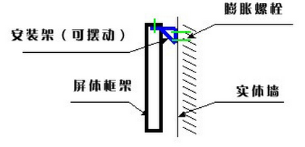
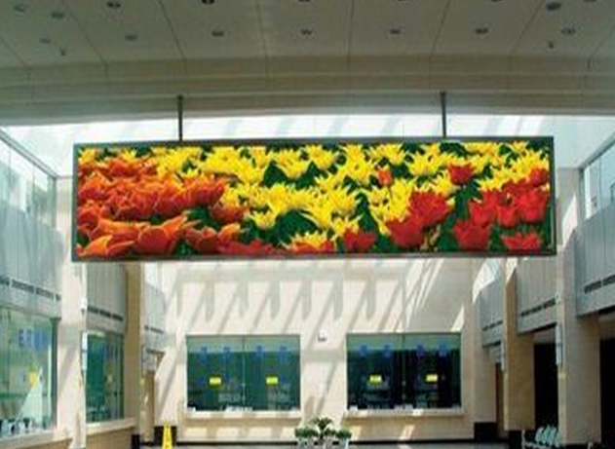
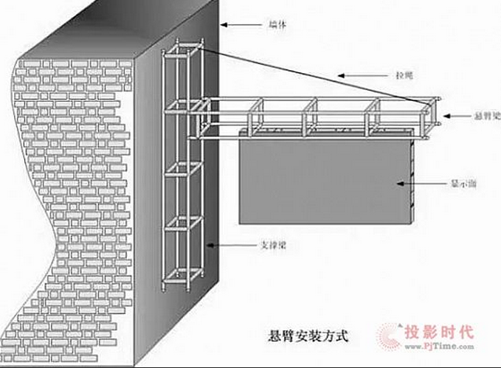
4、LED显示屏安装方式
(1).吊装、挂装、座装、立柱式、镶嵌式等
挂装
吊装

Slide 26
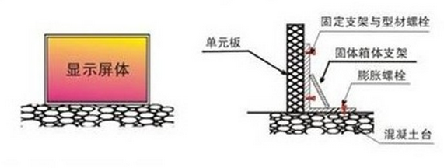
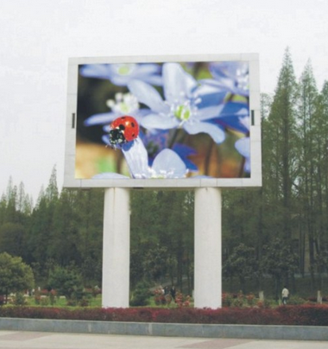
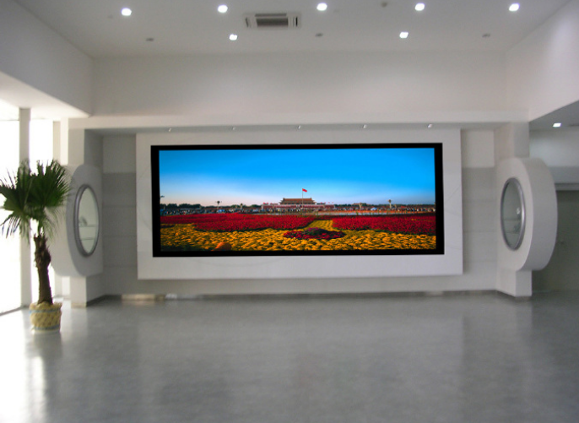
座装
立柱装
镶嵌装

Slide 27
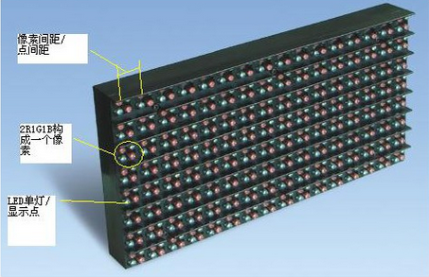
五、LED显示屏专业术语
1、像素点、像素直径、点间距
(1).像素点：LED显示屏的最小发光单位，LED显示屏中的每一个可被单独控制的发光单元称为像素。
(2).像素直径：是指每个一个LED发光像素点的直径，单位为毫米。
(3).点间距：LED显示屏的两像素间的中心距离称为像素间距，又叫点间距。点间距越密，单位面积内像素密度越高，分辨率也高，成本也高。像素直径越小，点间距越小。

Slide 28
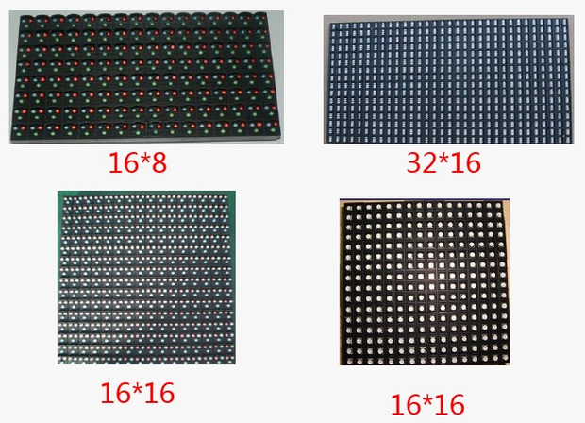
2、分辨率
(1).模组分辨率：LED模组横向像素点数*纵向像素点数
(2).屏体分辨率：LED显示屏横向像素点数*纵向像素点数
屏幕的分辨率越高，可以显示的内容越多，画面越细腻，但是分辨率越高，造价也就越昂贵。

Slide 29
3、亮度
亮度：在给定方向上，每单位面积上的发光强度，亮度单位cd/m2
亮度与单位面积的LED数量、LED本身的亮度成正比。LED的亮度与其驱动电流成正比，但寿命与电流的平方成反比，所以不过为了亮度过分提高驱动电流。
在同等点密度下，LED显示屏的亮度取决于采用的LED晶片的材质、封装形式和尺寸大小，晶片越大，亮度越高，反之，亮度越低。
LED亮度要求：
户外朝阳：8000cd/m2
户外背阴：4000cd/m2
室内显示屏：800-2000cd/m2

Slide 30
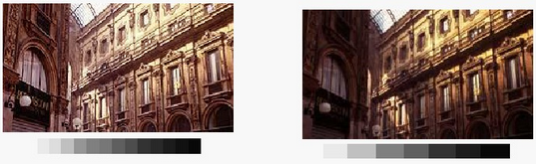
4、灰度
灰度：LED显示屏同一级亮度中从最暗到最亮之间能区别的亮度级数。用于显示视频画面的显示屏，每种基色应具有256级（8bit）的灰度处理能力。
灰度取决于视频源及控制系统的处理位数。目前国内LED显示屏主要采用8为处理系统，也即256（28）级灰度，简单理解就是从黑到白共有256种亮度变化，采用RGB三原色即可构成256*256*256=16777216种颜色，及通常所说的16兆色。国际品牌显示屏主要采用10位处理系统，即1024级灰度，RGB三原色可构成10.7亿色。

Slide 31
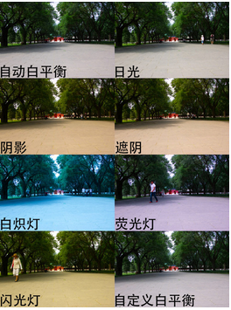

5、对比度
对比度：在一定环境照度下，LED显示屏最大亮度和背景亮度的比值。
对比度=发光时的亮度（发光亮度）/不发光时的亮度（反射亮度）
为了能够显示出亮度均匀的文字和图像，不受周围光线的影响，屏幕应具有足够的对比度，对与LED显示屏，对比度要达到4096:1以上效果才好。
6、白平衡
白色可由RGB三色按比例混合而成，RGB所占比例为3:6:1（精确比3.0:5.9:1.1）

Slide 32
7、像素失控率
像素失控率：是指显示屏的最小成像单元（像素）工作不正常（失控）所占的比例。
像素失控有两种模式：
（1）盲点：也就是瞎点，在需要亮的时候不亮，称为瞎点。
（2）常亮点：在需要不亮的时候反而一直在亮着，称为常亮点。
一般，像素的组成有2R1G1B（2颗红灯、1颗绿灯、1颗蓝灯）、1R1G1B、2R1G等，而失控一般不会是同一个像素里的红、绿、蓝同时失控，但只要有一颗等失控我们就认为像素失控。
按照SJ/T11141-2003行业标准的规定，室内屏的像素失控率应不大于万分之三，室外屏的像素失控率应不大于千分之二，且为离散分布。
8、换帧频率
换帧频率：单位时间内显示屏画面信息更新的次数。
一般为25Hz、30Hz、50Hz、60Hz等，换帧频率越高，变化的图像连续性越好。

Slide 33
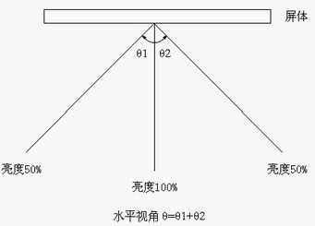
9、视角
视角：观察方向的亮度下降到LED显示屏法线方向亮度的1/2时，同一平面两个观察方向与法线所处的夹角，分为水平视角和垂直视角。
LED晶片的封装方式决定LED显示屏的视角大小，其中，表贴LED灯的视角较好，椭圆形LED单灯水平视角比较好。
10、最佳视距
最佳视距：是能刚好完整地看到显示屏上的内容、且不偏色，图像内容最清晰的位置相对于屏体的垂直距离。
最小视距：对于具有一定形状、亮度、距离的两个光点，无法分辨该两点的位置点到该亮点的最小距离。
最佳视距=点间距/(0.3-0.8)，这是个大概的范围。
例如：点间距为10mm的显示屏，最佳视距就是12-34m，站的距离比最小距离近，就能够分辨出显示屏的一个个的像素点，颗粒感比较强，站得远了，人眼就分辨不出西部的特征。对于户外LED显示屏，距离站的近，一般采用P6或P8，远一点采用P10；而对于室内LED显示屏，一般均采用P2.5\P4\P5；单色或双色一般采用F3.75或P10。

Slide 34
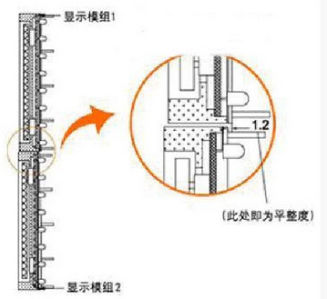
11、平整度
平整度：发光二极管、像素、显示模块、显示模组在组成LED显示屏平面时的凹凸偏差。LED显示屏的平整度不好易导致观看时，屏体颜色不均匀。
12、驱动方式
静态驱动：从驱动IC的输出脚到像素点之间实行“点对点”的控制叫静态驱动。
扫描驱动：从驱动IC的输出脚到像素点之间实行“点对列”的控制叫扫描驱动。它需要控制电路。
比较：静态驱动不需要行控制电路，成本较高、但显示效果好、稳定性好、亮度损失较小等；扫描驱动它需要行控制电路，但成本低、显示效果差、稳定性较差、亮度损失较大等。扫描又分1/16扫描、1/8扫描、1/4扫描、1/2扫描。通常室内采用1/4-1/16扫描，室外采用静态扫描。

Slide 35
12、扫描方式、单个电源可带单元板数量、整屏所需电源数量的计算方法
(1)扫描方式=单元板LED总数量÷驱动芯片数量(74HC595)÷8(8位输出)
列：半户外P10，分辨率32*16 74HC595数量16个
扫描方式：32×16÷16÷8=4 则为1/4扫描
(2)单个电源可带单元板数=电源功率÷(单元板总像素×0.1×0.5)
列：半户外P10，分辨率32*16 采用5V40A电源
单个电源可带单元板数=5×40÷(32×16×0.1×0.5)=7.8取大8
则该电源可带8个单元板
(3)一个屏体所需电源数=平均总功率÷单个电源功率
列：半户外P10，分辨率32*16 采用5V40A电源 总屏99块模组
整个屏所需电源数=(32×16×0.1×0.5*99)÷5×40=12.6取大13
则该屏需带13个电源

Slide 36
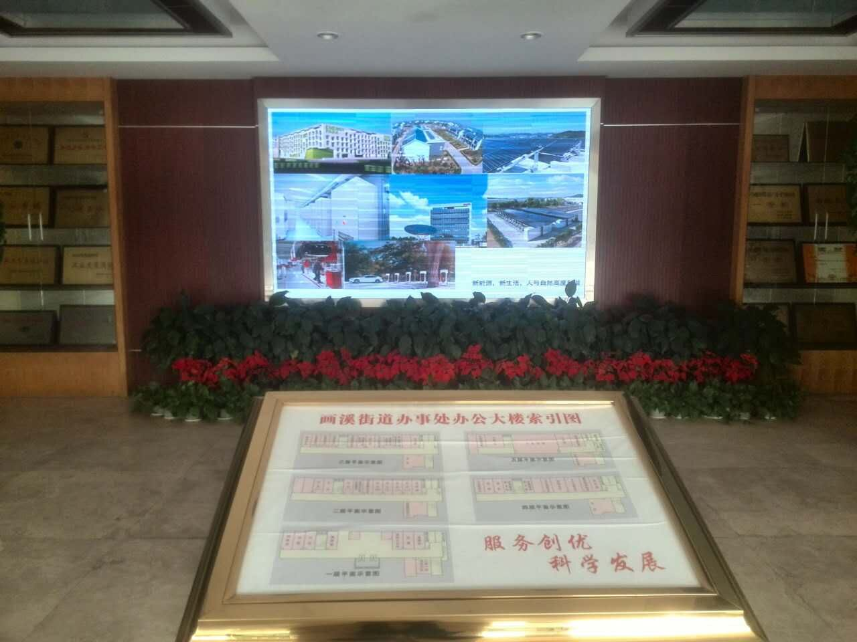
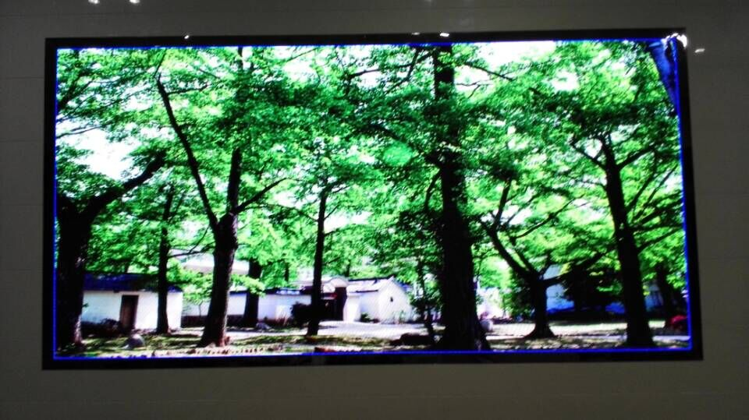
13、驱动芯片
驱动芯片：恒流驱动和恒压驱动。
恒流驱动电流恒定，可以最大限度的保护LED不受损害，恒流芯片通常选用台湾聚积的MBI5026、MBI5024、台湾点晶的DM13A、日本东芝的TB62726，质量可靠。而当前国内一些恒流驱动厂家生产的芯片，虽然价格较低，但是质量会出现问题，所以不适宜选用。
恒压驱动芯片通常选用74HC595，虽然廉价，但是不能对LED行程保护。
所有全彩色LED显示屏，全部采用恒流驱动芯片驱动。而对于单双色LED显示屏，通常室内单双色选用595驱动，室外单双色选用恒流驱动。

Slide 37
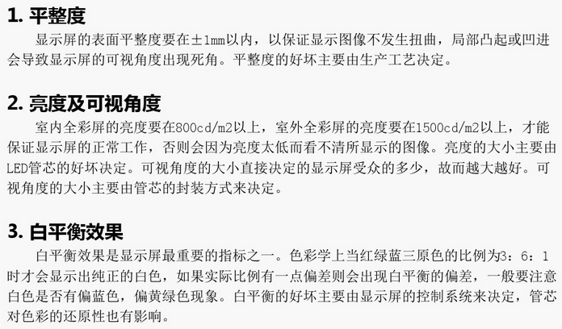
六、评估LED显示屏的好坏

Slide 38
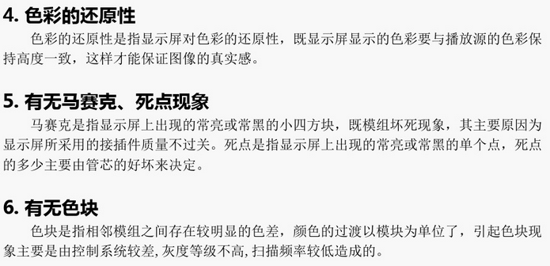
六、评估LED显示屏的好坏

Slide 39

七、显示屏现场勘察内容
当我们在勘察显示屏安装的现场需了解哪些内容？
1、环境尺寸
2、安装尺寸
3、最大(最小)视距
4、最大(最小)视角
5、环境亮度
6、屏体朝向
7、显示内容
8、显示屏比例选择
9、控制方式(同步、异步)
10、安装方式选择
11、承重结构(材料)
12、控制距离
13、线缆敷设路径
14、有无音箱及安装位置

Slide 40
八、显示屏常见问题及解决方法
1、单元板故障
A.单元板不亮
1、检查供电电源与信号线是否连接。
2、检查测试卡是否以识别接口，测试卡红灯闪动则没有识别，检查灯板是否与测试卡同电源地，或灯板接口有信号与地短路导致无法识别接口。(智能测试卡)
3、检测74HC245有无虚焊短路，245上对应的使能(EN)信号输入输出脚是否虚焊或短路到其它线路。
注：主要检查电源与使能(EN)信号。
B.在点斜扫描时，规律性的隔行不亮显示画面重叠
1、检查A、B、C、D信号输入口到245之间是否有断线或虚焊、短路。
2、检测245对应的A、B、C、D输出端与138之间是否断路或虚焊、短路。
3、检测A、B、C、D各信号之间是否短路或某信号与地短路。
注：主要检测ABCD行信号。
C.全亮时有一行或几行不亮
1、检测138到4953之间的线路是否断路或虚焊、短路。

Slide 41
八、显示屏常见问题及解决方法
1、单元板故障
D.在行扫描时，两行或几行(一般是2的倍数,有规律性的)同时点亮
1、检测A、B、C、D各信号之间是否短路。
2、检测4953输出端是否与其它输出端短路。
E.全亮时有单点或多点(无规律的)不亮
1、找到该模块对应的控制脚测量是否与本行短路。
2、更换模块或单灯。
F.全亮时有一列或几列不亮
1、在模块上找到控制该列的引脚，测是否与驱动IC(74HC595/TB62726、、、)输出端连接。
G.有单点或单列高亮，或整行高亮，并且不受控
1、检查该列是否与电源地短路。
2、检测该行是否与电源正极短路。
3、更换其驱动IC。

Slide 42
八、显示屏常见问题及解决方法
2、整屏故障
A.整屏不亮(黑屏)
1、检测电源是否通电。
2、检测通讯线是否接通，有无接错。(同步屏)
3、同步屏检测发送卡和接收卡通讯绿灯有无闪烁。
4、电脑显示器是否保护，或者显示屏显示领域是黑色或纯蓝。(同步屏)
B.整块单元板不亮(黑屏)
1、连续几块板横方向不亮，检查正常单元板与异常单元板之间的排线连接是否接通;或者芯片245是否正常。
2、连续几块板纵方向不亮，检查此列电源供电是否正常。
C.单元板上行不亮
1、查行脚与4953输出脚是否有通。
2、查138是否正常。
3、查4953是否发烫或者烧毁。
4、查4953是否有高电平。
5、查138与4953控制脚是否有通。

Slide 43
八、显示屏常见问题及解决方法
2、整屏故障
D.单元板不亮
1、查595是否正常。
2、查上下模块对应通脚是否接通。
3、查595输出脚到模块脚是否有通。
E.单元板缺色
1、查245 R.G数据是否有输出。
2、查正常的595输出脚与异常的595输入脚是否有通。

Slide 44

Thank you

